Slide 1

IA y Estadística
Diabetes tipo 2
Fabian Trigo

Slide 2
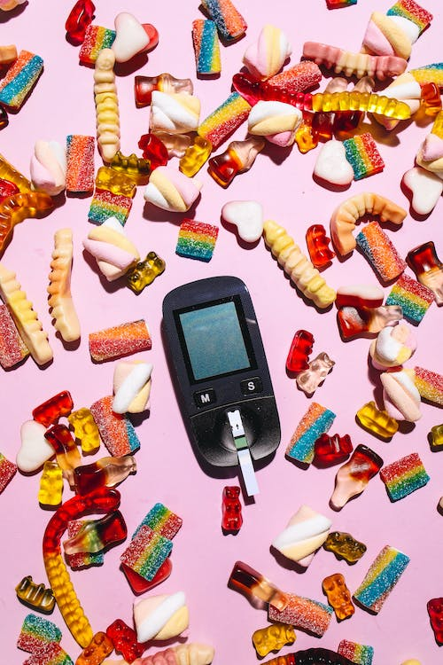
Introducción: Diabetes Tipo 2
Notes:
Type 2 diabetes is the most common form of diabetes—and it means that your body doesn’t use insulin properly. And while some people can control their blood glucose levels with healthy eating and exercise, others may need medication or insulin to help manage it.

Slide 3
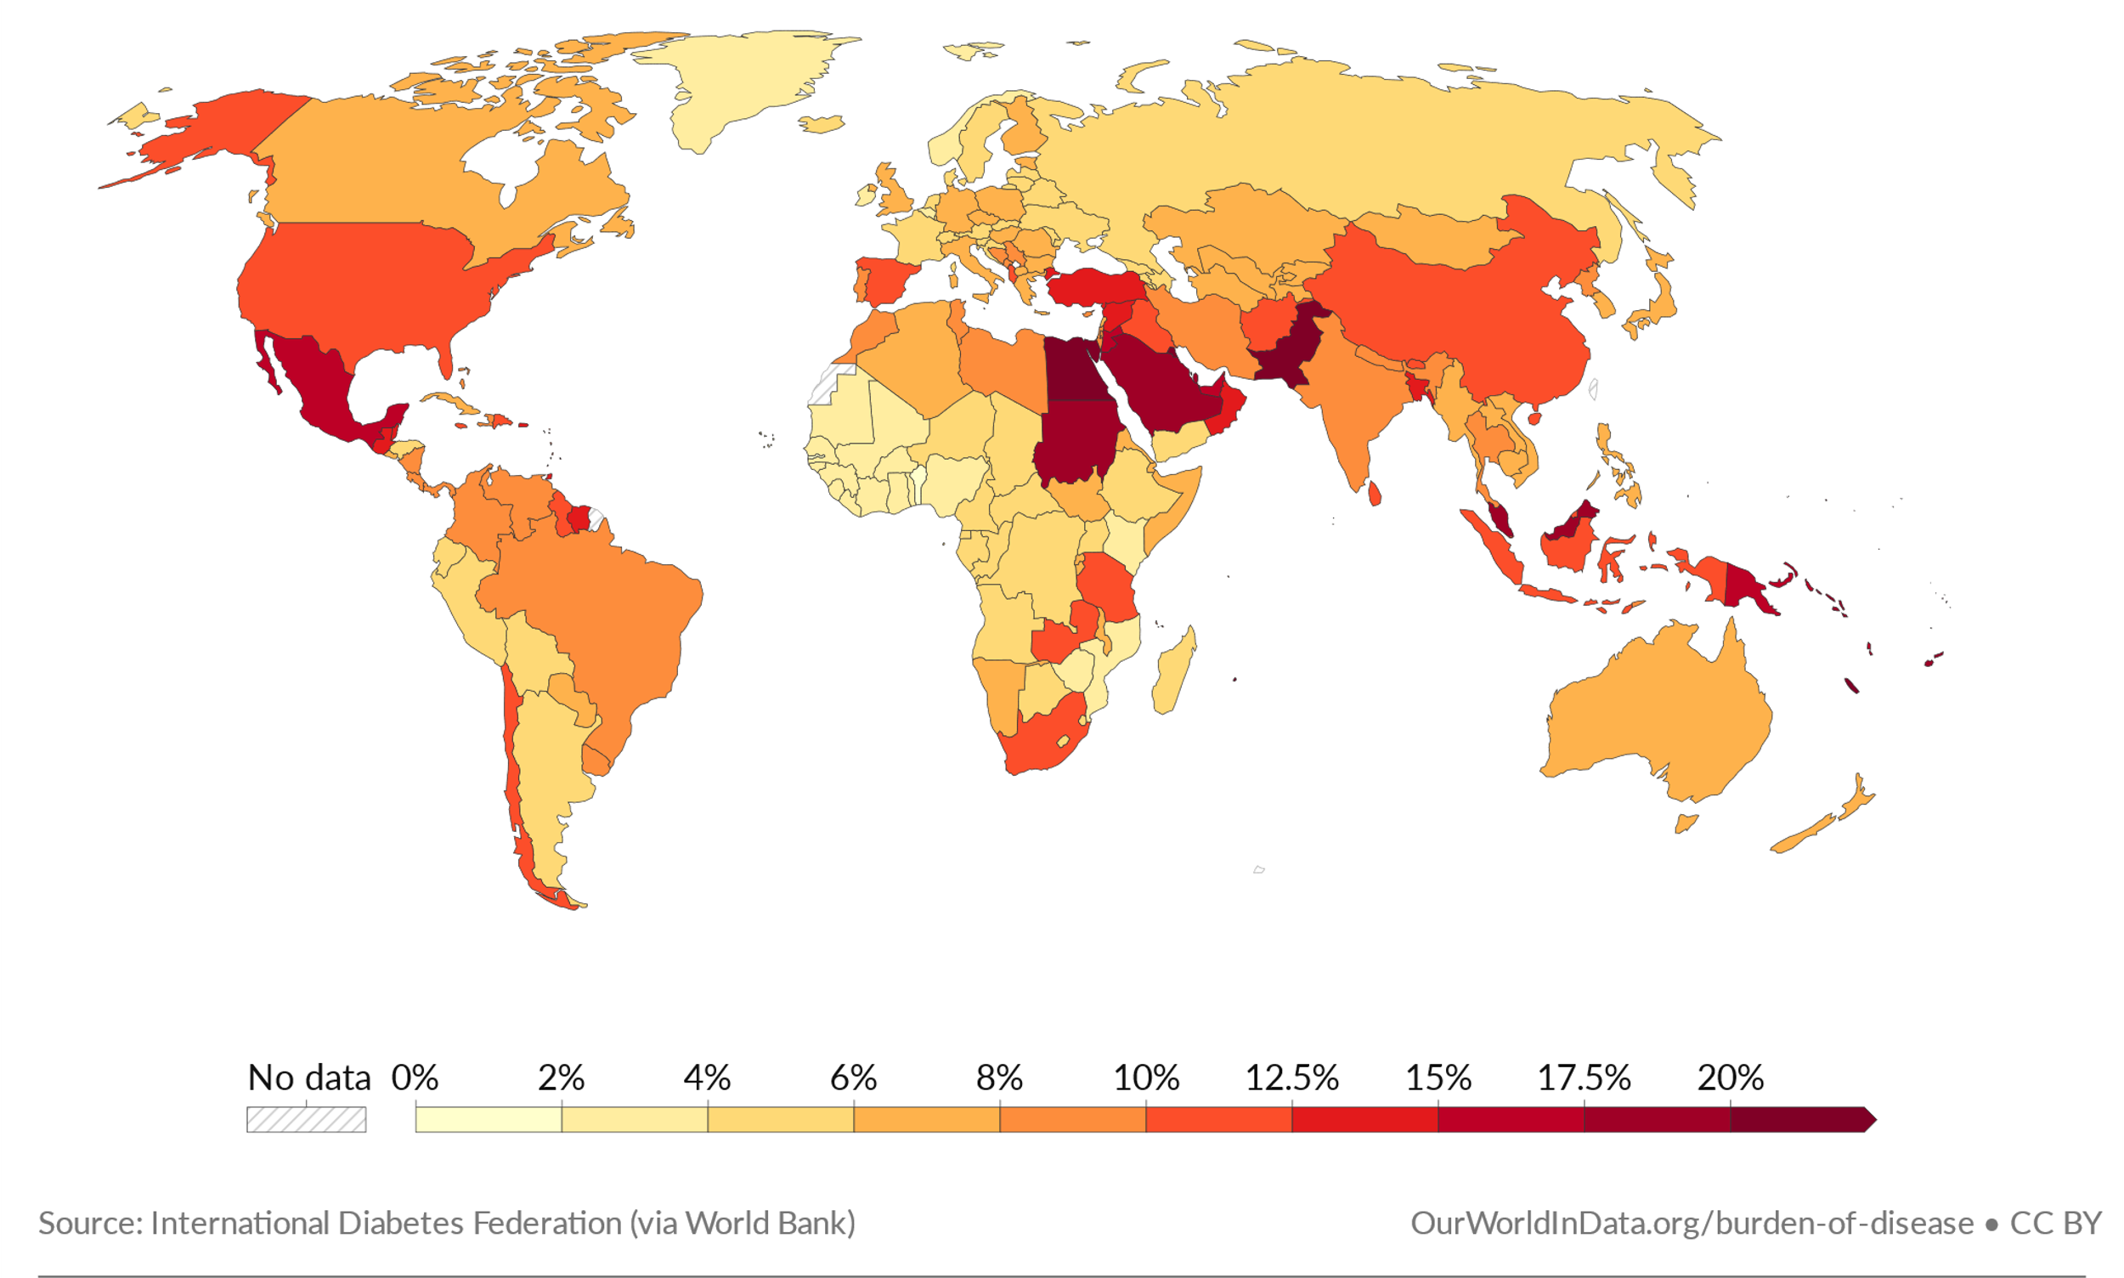

Slide 4
Presupuesto nacional de salud de Chile
10.2%
[1] Sapunar, Z. J. (2016).
Notes:
En América Central y Sur habría 29,6 millones de personas con diabetes y se proyecta que serán 48,8 millones el 2040

Slide 5
Diagnostico oportuno
01
1 de cada 5 personas no conoce su diagnostico.
(Centers for Disease Control and Prevention, 2023)

Slide 6

01
02
03
Cleaning
Augmentation
Analysis
DATA
Limpieza de datos atipicos en el data set presentado
Apoyarse en la literatura para agregar nuevos features
Correlacion y test no parametricos de Kruskal Wallis
Notes:
Inicio de la metodología

Slide 7

HOMA-IR!
Homestatic model assesment insulin resistance
Aumento de información, un indicador en base a los datos actuales

Slide 8

Estadística: División de grupos Kruskal Wallis Test
Diabeticas
No Diabeticas
Notes:
La meta de los test es encontrar variables importantes y otras de poca importancia para ser capaces de reducir dimensionalidad

Slide 9
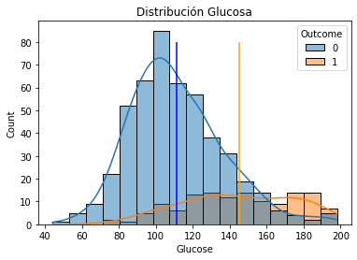
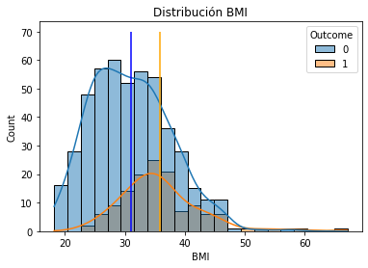
Kruskal Wallis Test

Slide 10
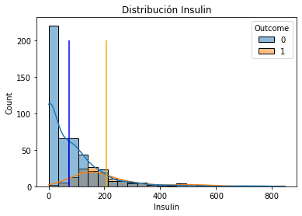
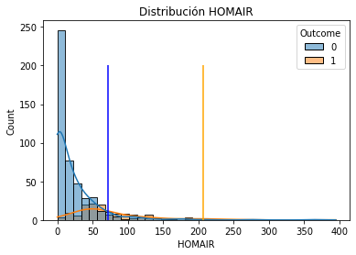
Kruskal Wallis Test
Notes:
Tenemos evidencia contra la hipotesis nula Test KW encuentra una diferencia significativa (p=3.8645459924613624e-36) Indicando una diferencia de las medias de la Insulin para los dos grupos

Slide 11
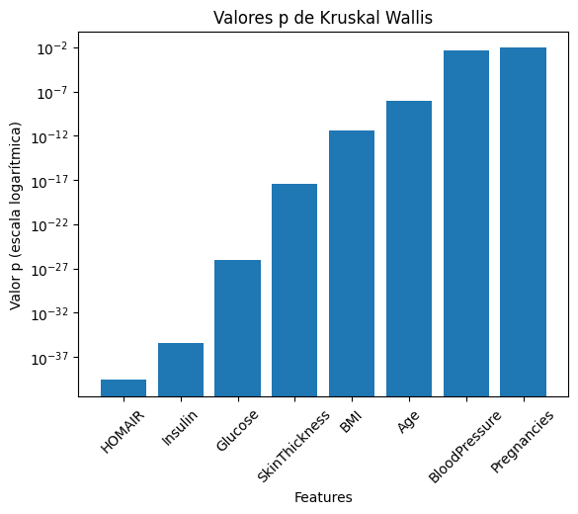
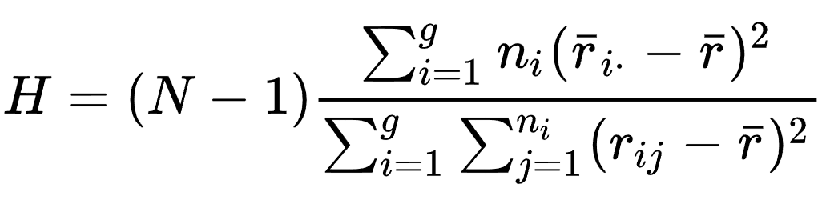
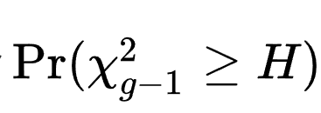
Resultados Test Kruskal Wallis
Notes:
El test al ser no paramétrico no asume normalidad en los datos. Asume bajo la hipótesis nula que los datos vienen de la misma distribucion

Slide 12
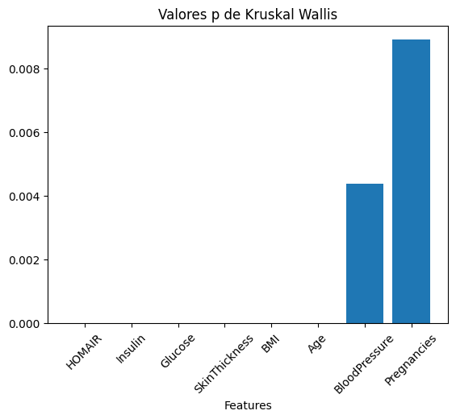
Notes:
Como se ve sin escala logaritmica

Slide 13

Se comparan 3 modelos de ML
NN
RandomForest
PCA
- Mayor training
+ flexibilidad
- Muchos hiperparametros
+ training rápido
+ buena precisión
+ rápido

Slide 14
Redes Neuronales
La función de perdida define el comportamiento

Slide 15
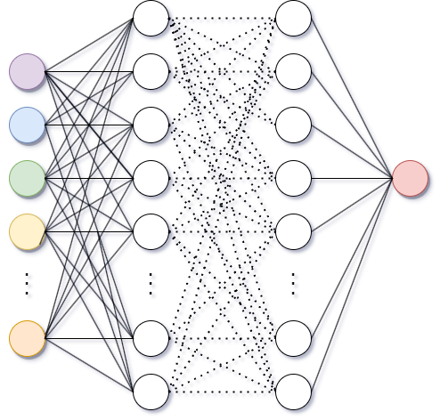

Slide 16
… AND THE SAME GOES FOR TABLES
 | Precisión | Falsos negativos | Tiempo (min)
Red neuronal | 71% | 18% | +400
Rm.Forest | 85% | 6% | 0.38
PCA | 82% | 13% | 1.16

Slide 17
Competencia de modelos
82%
81%
71%
PCA
Random Forest
Red neuronal

Slide 18
Referencias
[1] Sapunar, Z. J. (2016). EPIDEMIOLOGÍA DE LA DIABETES MELLITUS EN CHILE. Revista Médica Clínica Las Condes, 27(2), 146–151. https://doi.org/10.1016/j.rmclc.2016.04.003
[2] The Facts, Stats, and Impacts of Diabetes. (2023, April 4). Centers for Disease Control and Prevention. https://www.cdc.gov/diabetes/
[3] W. H. Kruskal & W. W. Wallis, “Use of Ranks in One-Criterion Variance Analysis”, Journal of the American Statistical Association, Vol. 47, Issue 260, pp. 583-621, 1952.
[4] Yoo, B., Nam, H., In Koo Hwang, & Park, Y.-M. (2017). Correlation of Cardiovascular Risk Factors with Central Obesity and Multiple Body Mass Index in Korea. 38(6), 338–338. https://doi.org/10.4082/kjfm.2017.38.6.338

Slide 19
Referencias
[5] Ortiz, J., & Franco Romaní. (2018). Índice triglicéridos/colesterol de alta densidad y perfil lipídico en adolescentes escolares de una región andina del Perú. https://doi.org/10.15381/anales.v79i4.15634
‌[6] Índice triglicéridos/HDL-colesterol: en una población de adolescentes sin factores de riesgo cardiovascular. (2020). Alanrevista.org. https://www.alanrevista.org/ediciones/2012/2/art-10/
‌[7] Sujatha, R., & Kavitha, S. (2017). Atherogenic indices in stroke patients: A retrospective study. Iranian Journal of Neurology, 16(2), 78–82. https://www.ncbi.nlm.nih.gov/pmc/articles/PMC5526781/
‌[8] N Fernando Carrasco, Galgani, E., & J. Marcela Reyes. (2013). Síndrome de resistencia a la insulina. estudio y manejo. 24(5), 827–837. https://doi.org/10.1016/s0716-8640(13)70230-x

Slide 20
Referencias
‌[9] Bonora, E., Kiechl, S., Johann Willeit, Friedrich Oberhollenzer, Egger, G., Targher, G., Alberiche, M., Bonadonna, R. C., & Muggeo, M. (1998). Prevalence of insulin resistance in metabolic disorders: the Bruneck Study. 47(10), 1643–1649. https://doi.org/10.2337/diabetes.47.10.1643
‌[10] Baco, F. (n.d.). Hemoglobina glucosilada o Hb A1c. https://www.galenusrevista.com/IMG/pdf/Hemoglobina.pdf
‌[11] Guía Clínica 2010 Diabetes Mellitus tipo 2. (n.d.). https://www.minsal.cl/portal/url/item/72213ed52c3e23d1e04001011f011398.pdf
[12] Algoritmo diagnóstico de la diabetes mellitus tipo 2. (2023). Elsevier.es. https://www.elsevier.es/es-revista-endocrinologia-nutricion-12-pdf-13098543

Slide 21
Referencias
[13] www.ilogica.cl, I. (2018, May 8). Prevención de Diabetes Mellitus Tipo 2, detección y manejo inicial de prediabetes. Escuela de Medicina. https://medicina.uc.cl/publicacion/prevencion-diabetes-mellitus-tipo-2-deteccion-manejo-inicial-prediabetes/
‌ [14] ALAD. (n.d.). https://www.revistaalad.com/guias/5600AX191_guias_alad_2019.pdf
[15] Insulina Insulina (CLIA) Información para pedidos Uso previsto. (n.d.). https://desego.com/wp-content/uploads/2021/06/Reactivo-Insulin-2X-50.pdf

